Slide 1
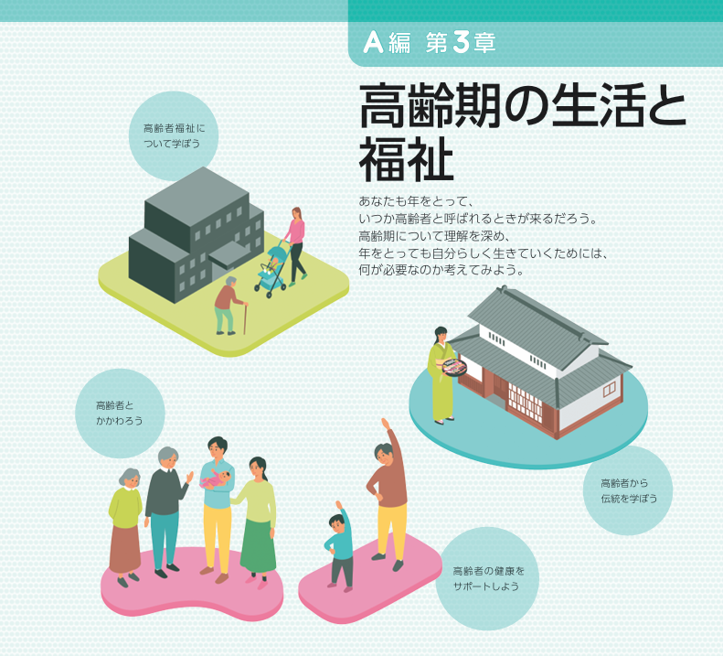
高齢期

Slide 2
❶高齢期ってどんな時期？

Slide 3
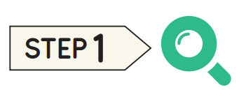


高齢期の心身の変化に気づこう。
高齢期の健康や認知症を正しく理解しよう。
高齢期の生活や生きがいについて
考えられるようになろう。

Slide 4
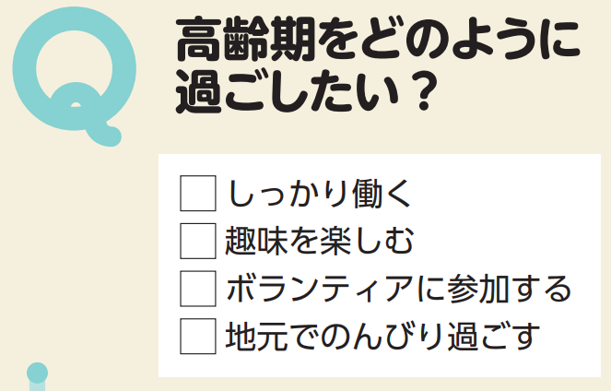
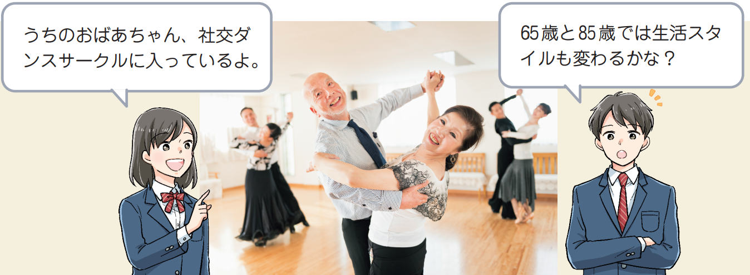

Slide 5
１
高齢期とは
みなさんは
高齢者を何歳からだと
思いますか？

Slide 6
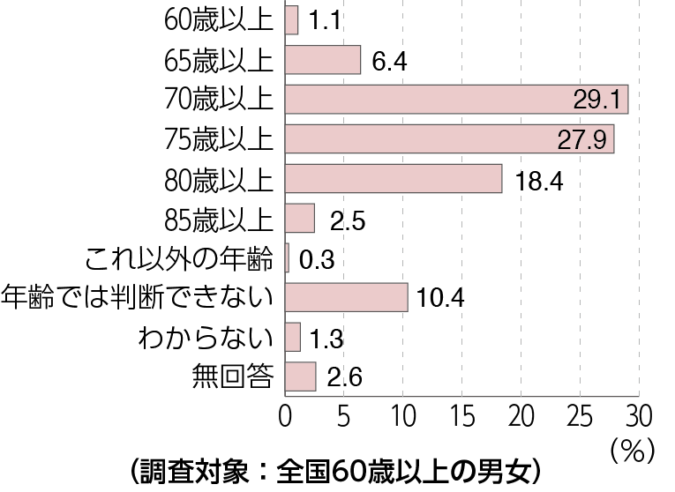
●何歳以上を高齢者と思うか

Slide 7
高齢者といっても、
人によって年齢のとらえ方や認識には幅がある

Slide 8
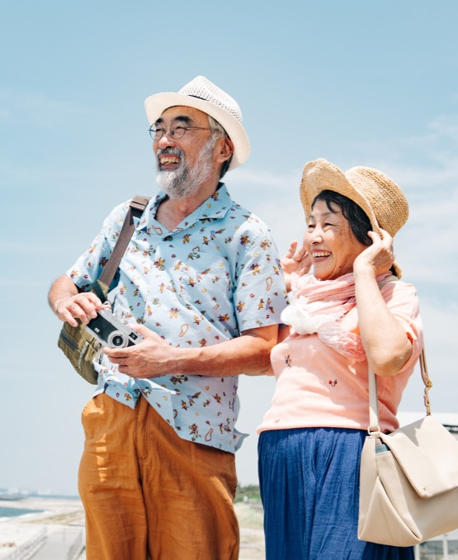
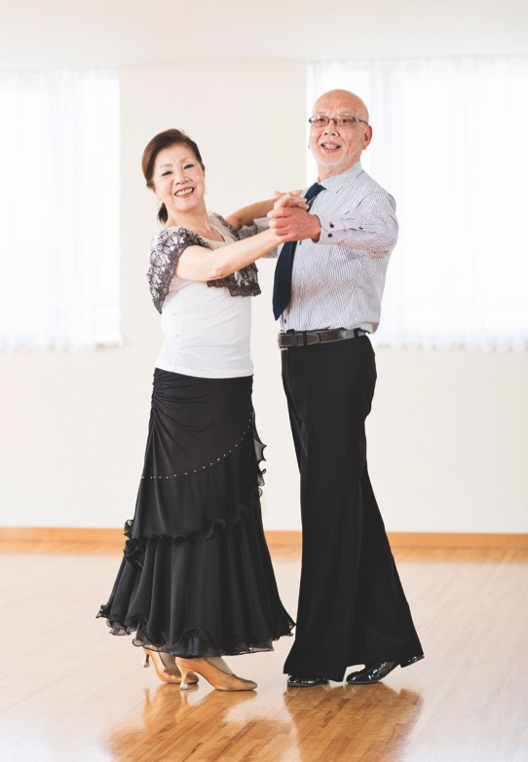
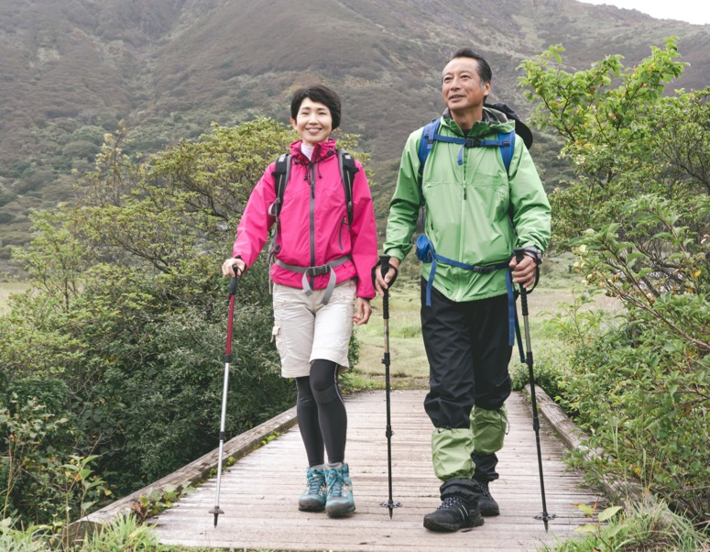

Slide 9
ＷＨＯ（世界保健機関）の定義
65歳以上

Slide 10
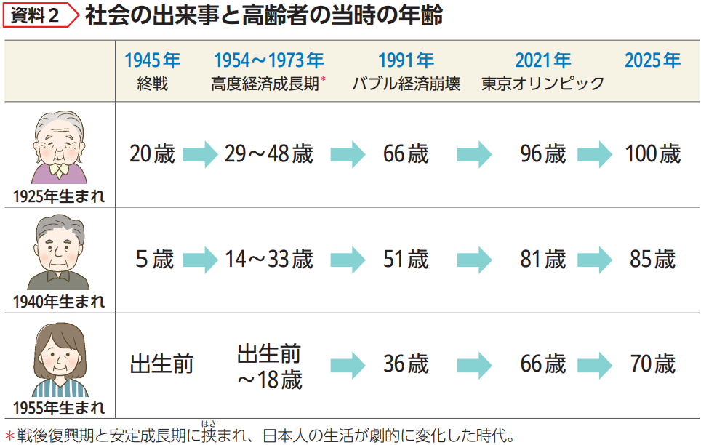
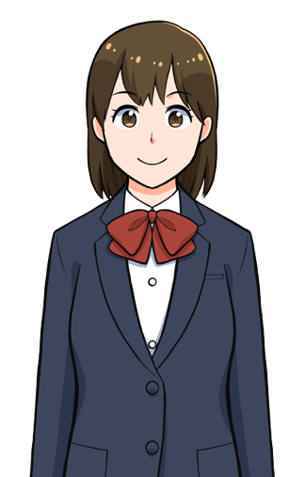
●社会の出来事と高齢者の当時の年齢
いろんな時代を経験してきたんだね。

Slide 11
２
高齢期の心身の変化
年齢を重ねていくことによって
心身の機能が低下していくこと
老化

Slide 12
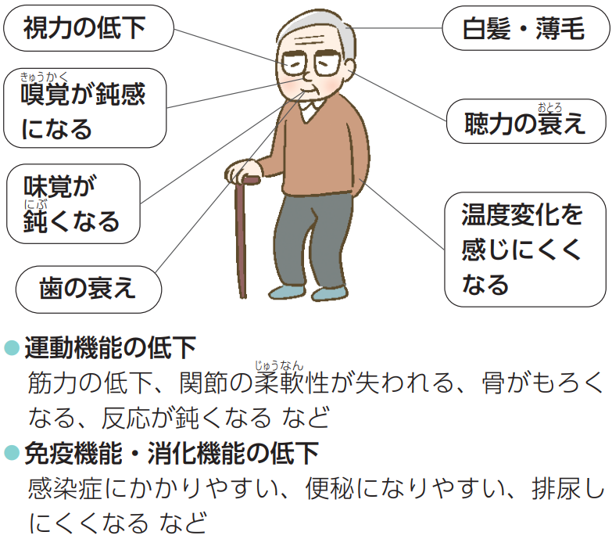
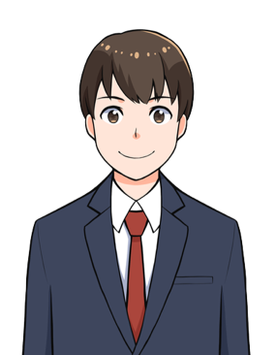
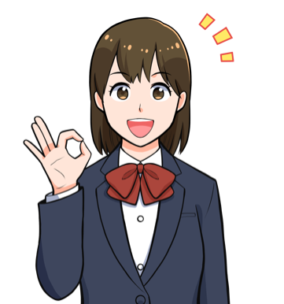
●老化のあらわれ方
運動や食生活で変わってくるよ。
個人差も大きいんだね。

Slide 13
●高齢者の知的能力①
流動性知能
素早く対応する能力
衰えやすい

Slide 14
●高齢者の知的能力②
結晶性知能
知識や経験によって対応する能力衰えにくい

Slide 15
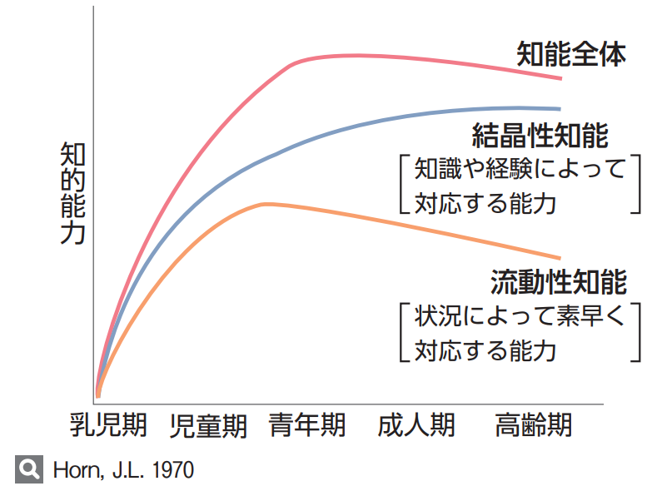
●流動性知能と結晶性知能

Slide 16
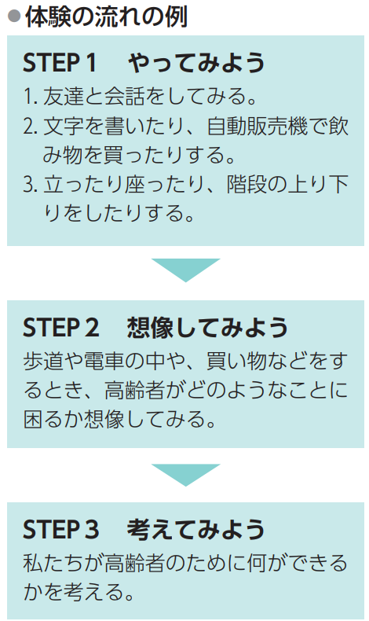
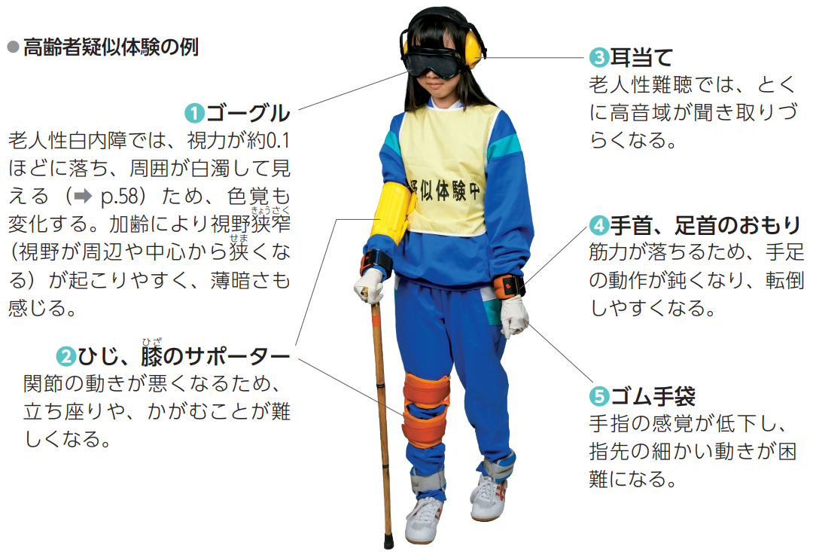
●高齢者擬似体験に挑戦しよう

Slide 17

３
高齢期の健康
（1）日常生活に支障がある方
高齢者の
1／4
約

Slide 18
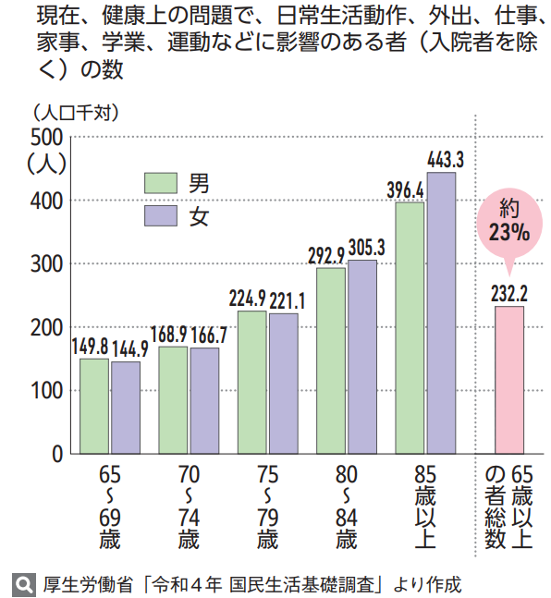
●日常生活に影響がある者の割合

Slide 19
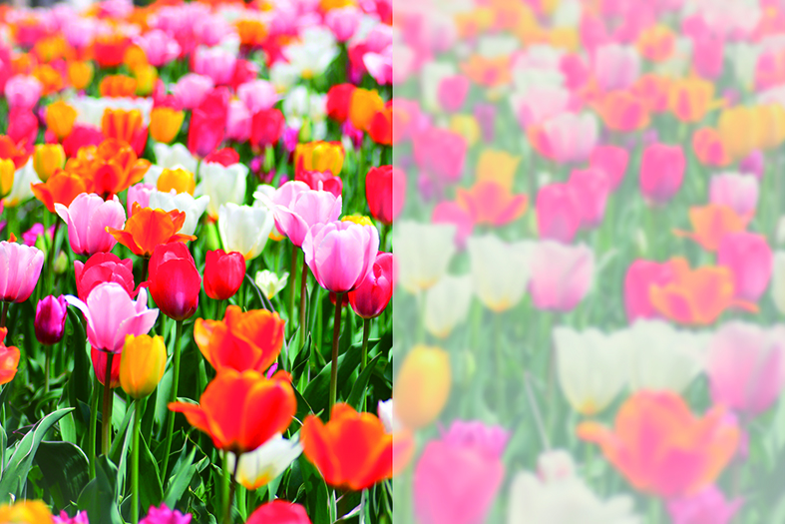
（2）高齢者におこりやすい病気
●白内障
目の水晶体がにごって見えにくくなる視覚の機能障害。ものが薄暗く見える、霞（かすみ）がかって見えるなどの症例があげられる。
※右側が見え方のイメージ

Slide 20
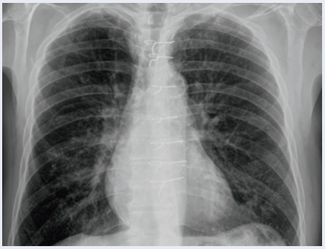
●肺炎
痰（たん）や食べ物が気管に詰まることで起こる誤嚥（ごえん）性肺炎が多い。症状が出にくく、かぜとまちがえやすいため注意が必要である。

Slide 21
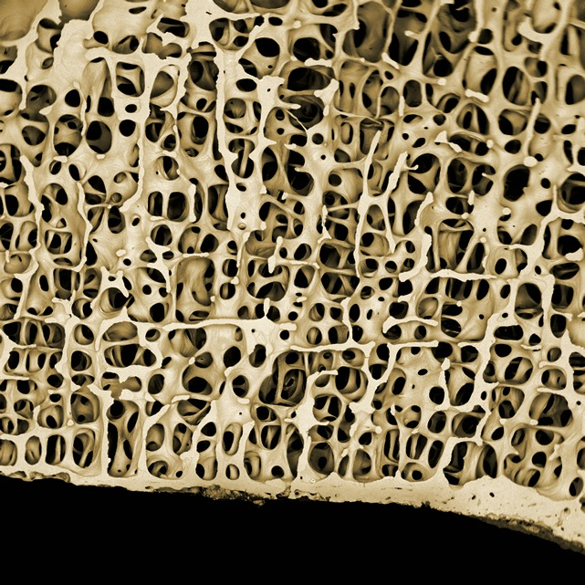
●骨粗鬆症（こつそしょうしょう）
カルシウムなどが減り骨のなかがスカスカになり、もろくなる病気。閉経後の女性に多い。骨の変形で背中が丸くなったりする。

Slide 22
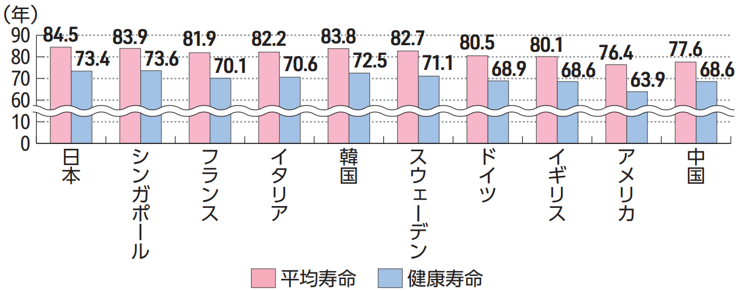
（3）平均寿命と健康寿命
●諸外国の平均寿命と健康寿命

Slide 23
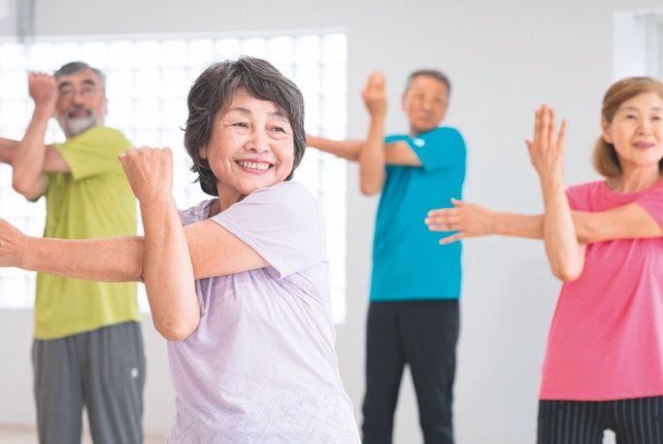
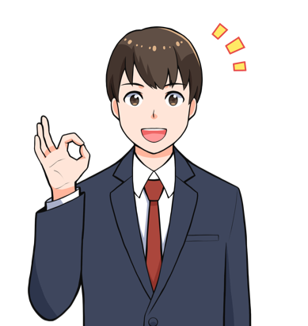
健康寿命をのばそう！
フレイル（虚弱）を予防
健康寿命は
のばせるんだね。

Slide 24
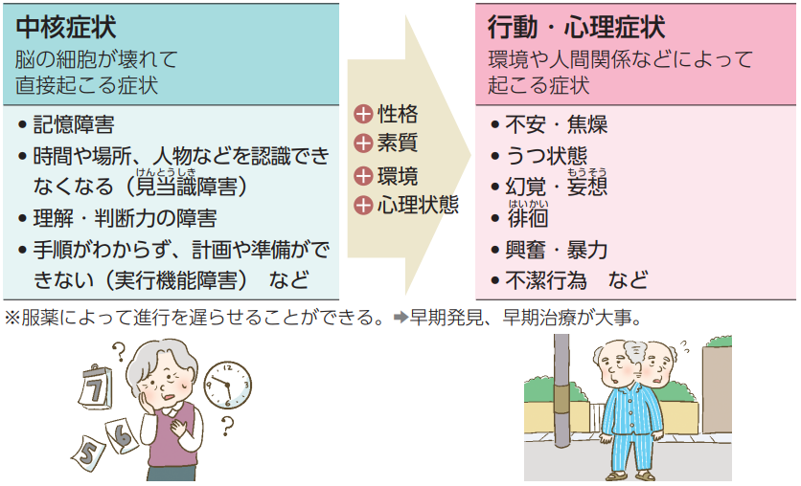
（4）認知症
●認知症の中核症状と行動・心理症状

Slide 25

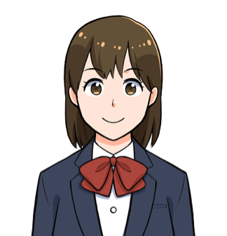
●認知症の方への接し方
本人の気持ちを理解して接する。
本人の尊厳を大事にして、できることを生かしながらお手伝いする。
優しい気持ちが大切だね。

Slide 26
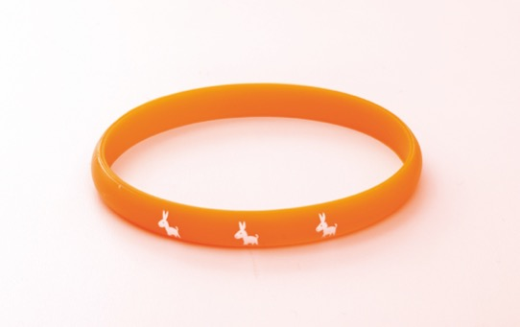

●認知症サポーター
認知症に関する正しい
知識と理解を持ち、
認知症の人や家族に対して
できる範囲で手助けを
する人のことを、
認知症サポーターという。
▲養成講座を修了すると、
オレンジリングを配付する
自治体などもある
誰でも参加
できるんだね。

Slide 27
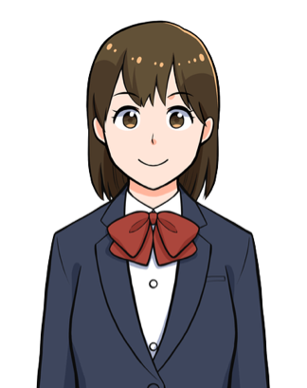
【認知症サポーター 活動の例】
認知症カフェの開催、運営の手伝い
声かけ、見守り
ゴミ出し支援
近くの地域で、どんな活動があるか調べてみよう。

Slide 28
●認知症カフェ
認知症カフェ
認知症の人やその家族が、専門家や地域の人々と交流し、情報を共有できる場として、全国各地で開催されている。

Slide 29
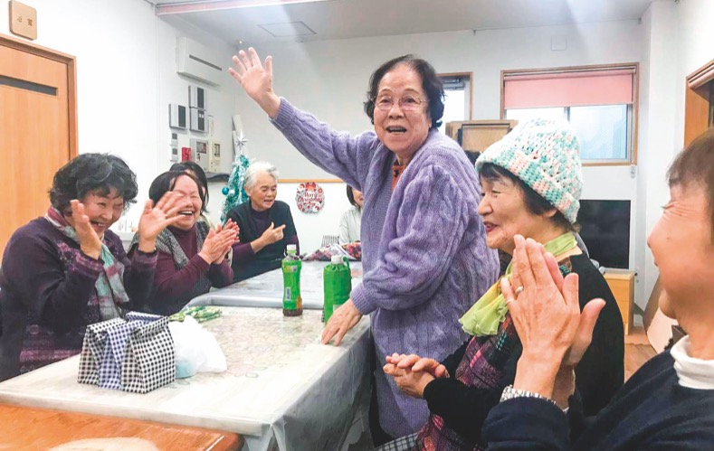

みんな楽しそうだね！
認知症の人と家族、地域住民、介護や福祉の専門家などが参加できる。

Slide 30
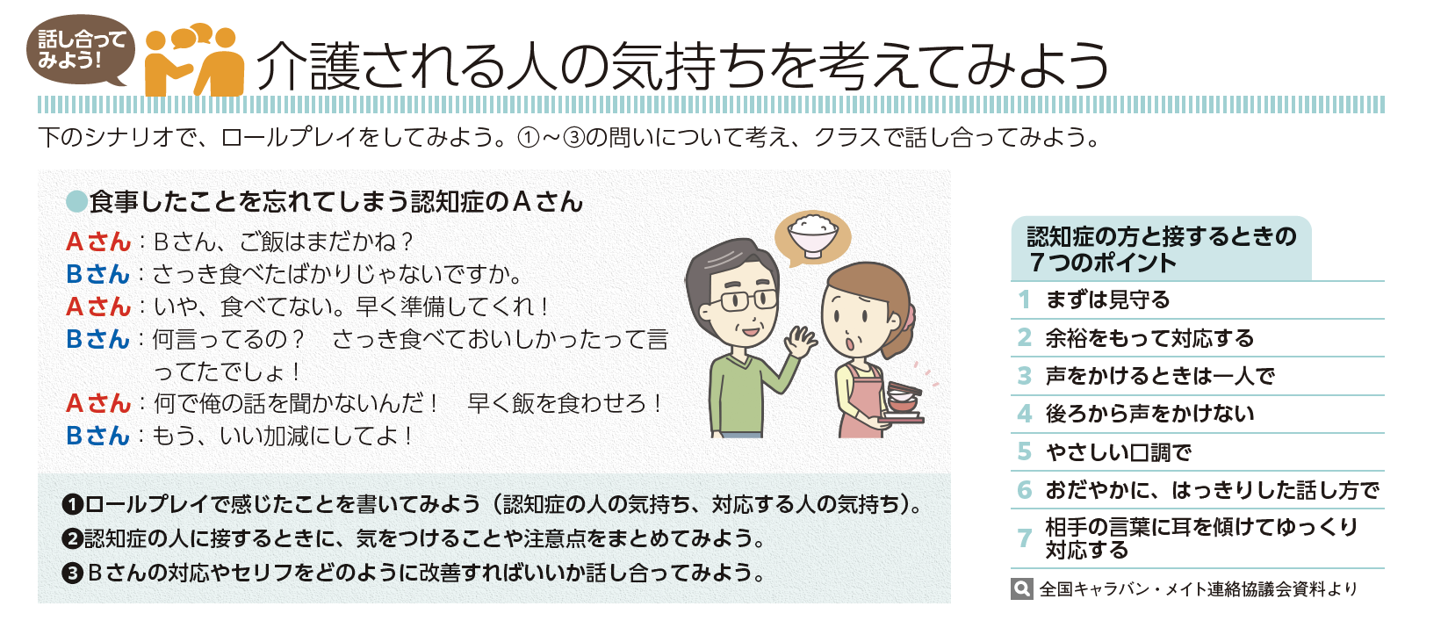
●介護される人の気持ちを考えてみよう
下のシナリオで、ロールプレイをして、①〜③の問いに取り組んでみよう。

Slide 32
４
高齢者の生活
老後の楽しみって
何だと思いますか？

Slide 33

４
高齢者の生活
（1）生きがい・社会参加
定年退職・子どもの独立・配偶者の他界
喪失感
高齢期で大事なもの
生きがい

Slide 34
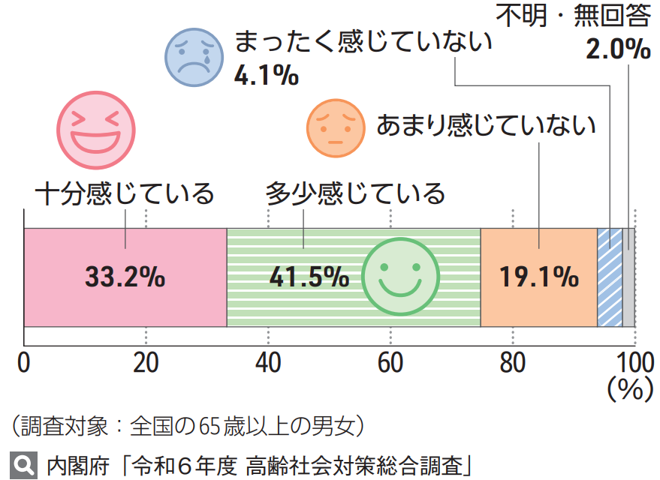
●生きがいを感じている人の割合

Slide 35
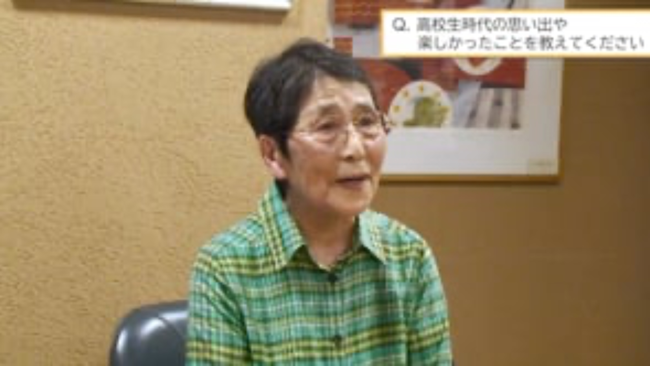
▼ 高齢期を充実させる生きがいとは？（高齢者インタビュー動画）

Slide 36
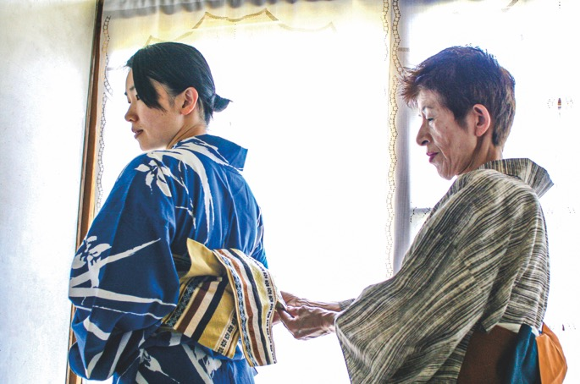
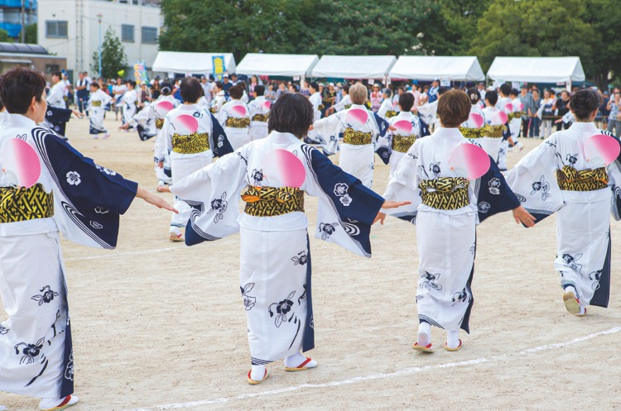
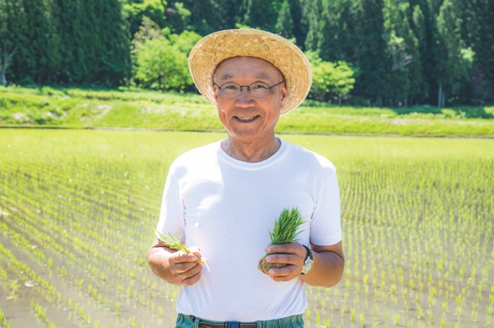
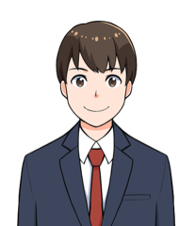
●高齢者が支える社会的な活動の例
経験豊富なところが頼りになるね。
高齢者が支える地域のお祭りや交流イベントなど、さまざまな地域文化・生活文化の伝承活動を探し、参加してみよう。

Slide 37
（2）高齢者の経済状況
① 家計年収のすべてが 年金
の世帯 → 約 ４ 分の１
② 高齢期に仕事をしたい人も多い

Slide 38
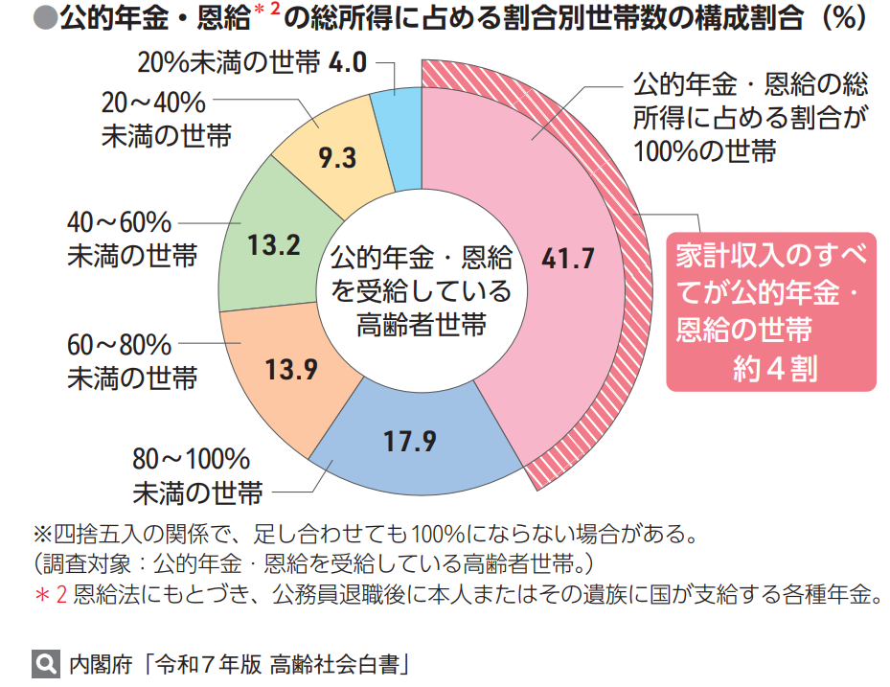
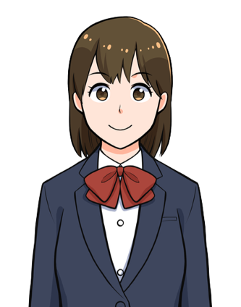
●高齢者世帯の所得と公的年金の割合
年金制度がなくなったら大変だね

Slide 39
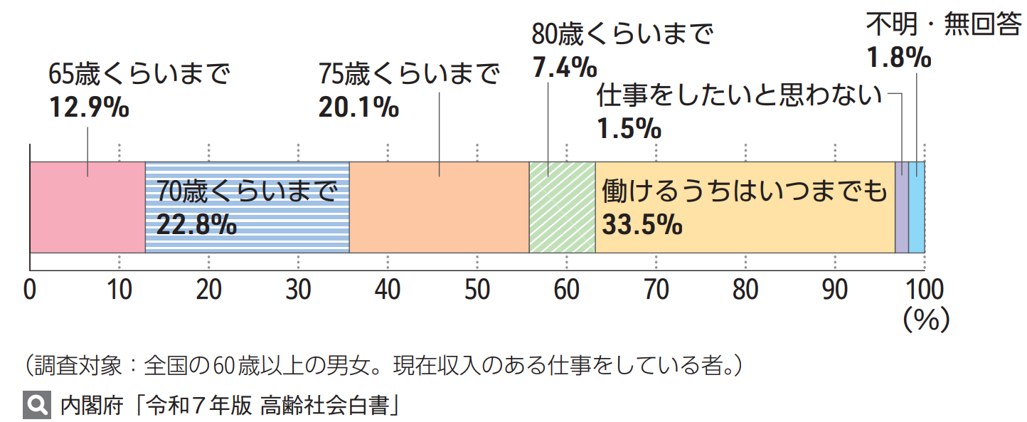
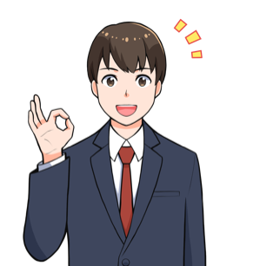
●何歳まで仕事をしたいか
元気なうちは働きたい高齢者が多いんだね。

Slide 40
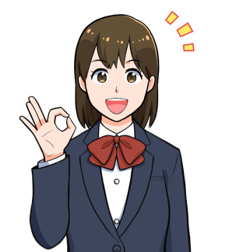
高齢者が働くことで
生きがい をもてる。
高齢者の多い社会では労働力 としての活用にもなる。
私も将来できるだけ長く働きたいな。

